Slide 1
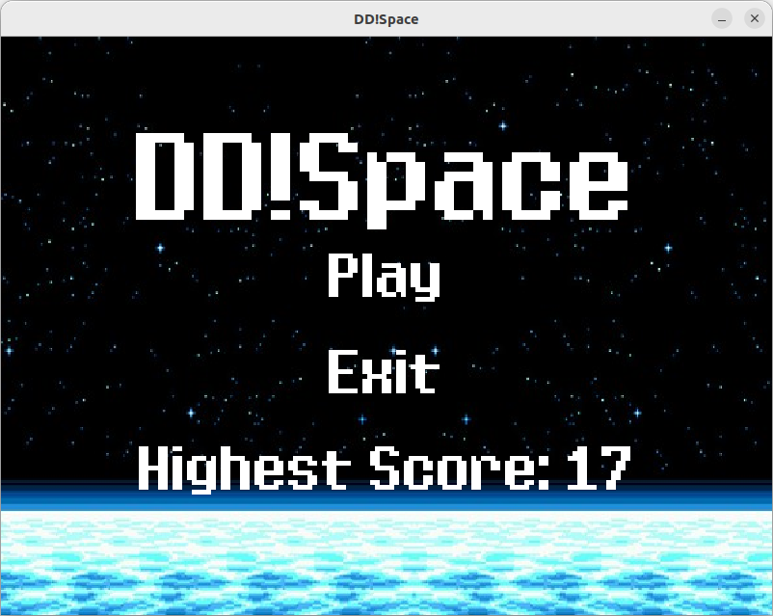
DDSpace
DD!Company

Slide 2
Введение
Сюжет и особенности

Slide 3
Сюжет
Одинокий странник, отчаявшись в этой жизни, сооружает шатл и отправляется в безграничный космос, где его ожидают враги.

Slide 4
Особенности геймплея
У вас имеется три жизни
Вы можете стрелять на пробел и устранять врагов

Slide 5
Библиотеки
pygame

Slide 6
Доработки и планы
Доделать фон
Исправить проблемы со звуком
Улучшить графику и доделать задуманный сюжет

